Slide 1
Kick-Off Bachelorarbeit
Development and Implementation of a Permanent Magnet Synchronous Motor Control Platform
Azmi Beyrouti
08.07.2026

Slide 2
Kick-Off Bachelorarbeit
01
05
Vorstellung des Themas
Fragen zum Vorgehen
02
Arbeitspunkte
03
Projektabsicherung & Zielsetzung
04
Ist-Stand

Slide 3
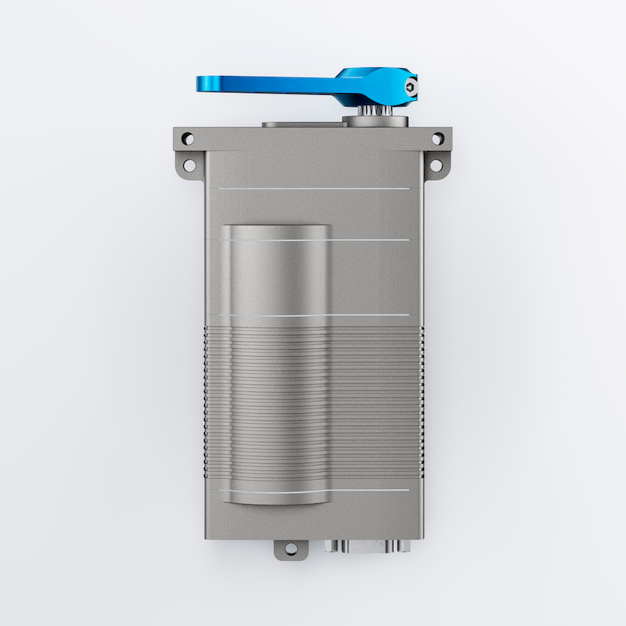
Thema
Kick-Off Bachelorarbeit
Development and Implementation of a Permanent Magnet Synchronous Motor Control Platform
Design einer Kontroll-Test-Plattform
Soll erlauben PMSM-Motoren anzuschließen und Regelungsstrategien zu testen
Hierfür Integration verschiedener Sensoren
Anbindung an verschiedene Schnittstellen (weitere Sensoren, Kommunikation)
Kompatibilität mit Wittenstein TPM Flight-Actuator
Kompatibilität mit MatLab / Simulink Programmen
Kommunikation mit Diehl Aerospace Flight Control Computer (FCC)
Vorbild (Kommunikation & Performance): Volz DA 30-HT Aktuator
Volz DA 30-HT

Slide 4
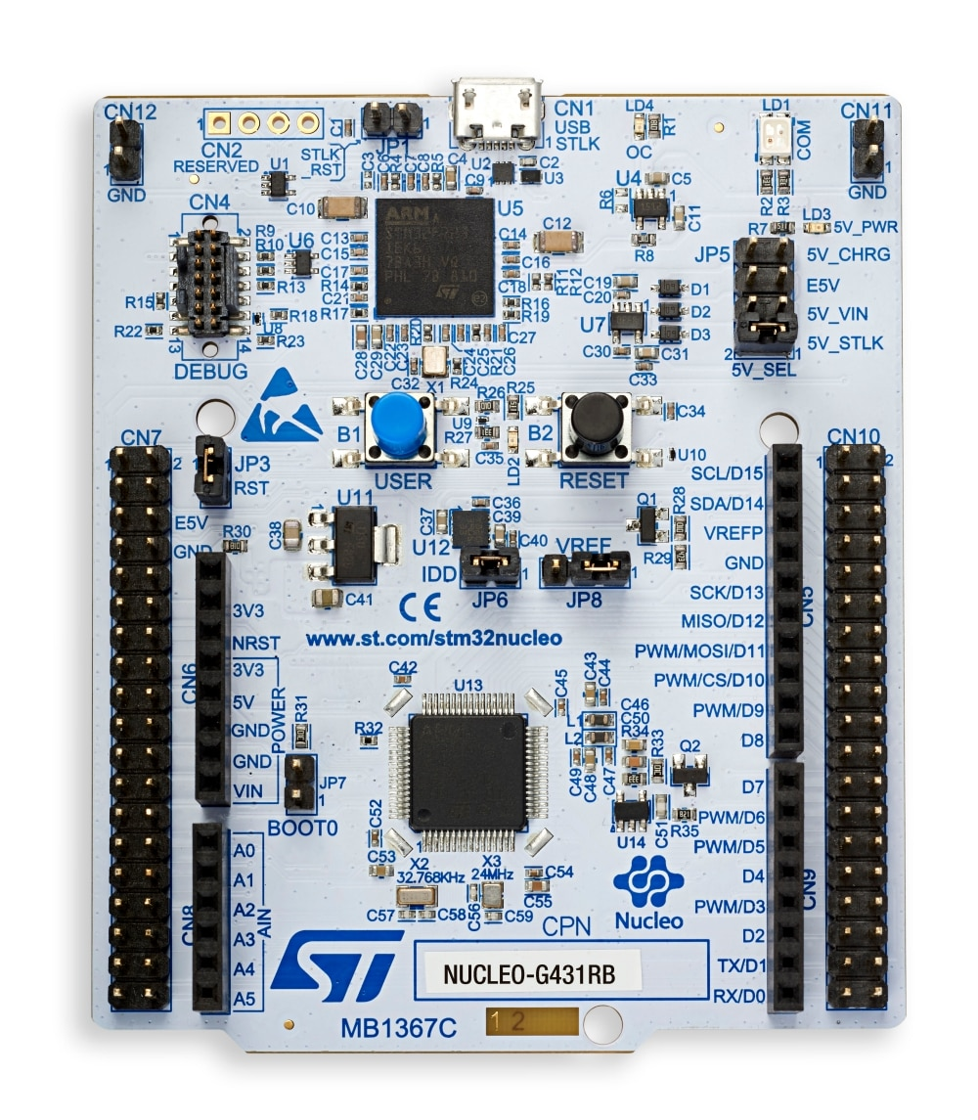
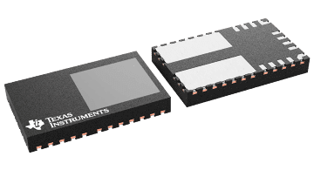
Arbeitspunkte
Kick-Off Bachelorarbeit
Arbeitspunkte
(Definition von Requirements)
Design eines elektrischen Schaltplans
Layout & Bestellen einer Platine
Design und Implementierung des Codes
Testen und Analyse von Regelungen [Wenn die Zeit Reicht]
Aus T3000
Bauteilauswahl der elektrischen Schaltung
Bereits geschehen
Design des Schaltplans
Überprüfung der Kompatibilität durch Pinzuweisung
Erstes Layout
STM32 Nucleo G431RB
TI LMG2100

Slide 5
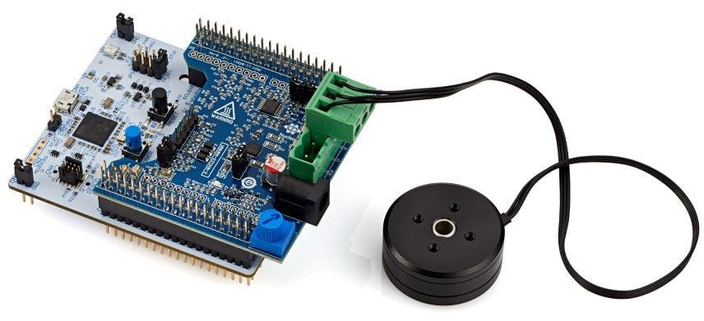
Absicherung & Zielsetzung
Kick-Off Bachelorarbeit
Erstes elektronisches Design
Wenig Erfahrung
Erhöhtes Fehlerpotential
Nächste Iteration dauert Lange (Design & Bestellvorgang)
Risiko
Lösung -> Fallback
Inverter-Shield zur Regelung
Deckt Hauptfunktionen bereits ab
Möglich schon ohne Platine Code zu schreiben & zu Testen
X-NUCLEO-IHM16M1
Zielsetzung
Ziel der Bachelorarbeit ist die Konzeption, Entwicklung und Inbetriebnahme einer modularen Kontroll-Test-Plattform für Permanentmagnet-Synchronmotoren. Dabei sollen die elektrische Hardware, die notwendigen Schnittstellen sowie die grundlegende Software umgesetzt werden, um PMSM-Motoren anzusteuern und verschiedene Regelungskonzepte testen und analysieren zu können.

Slide 6
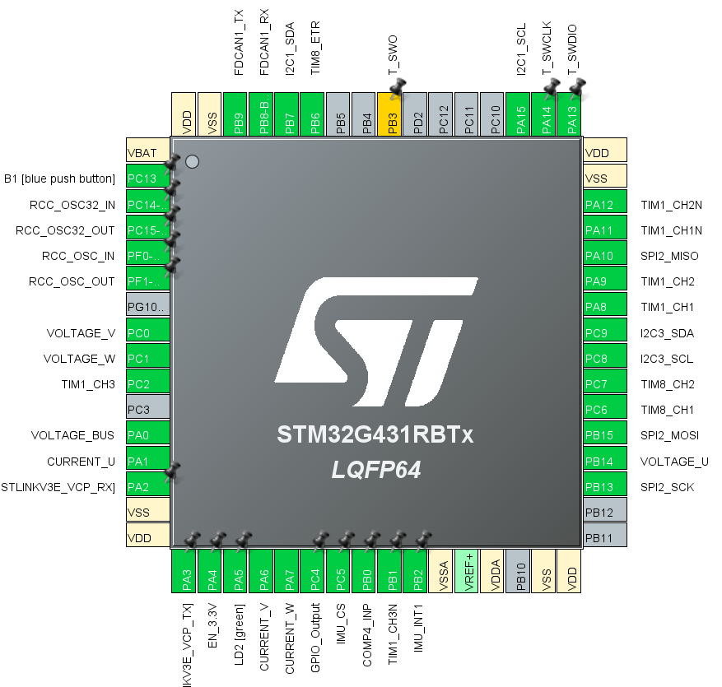
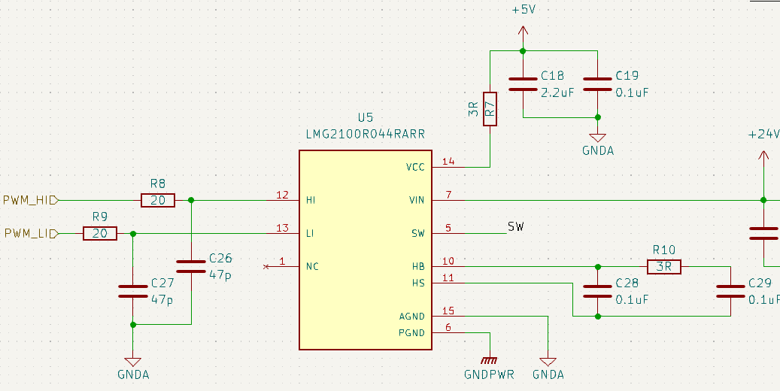
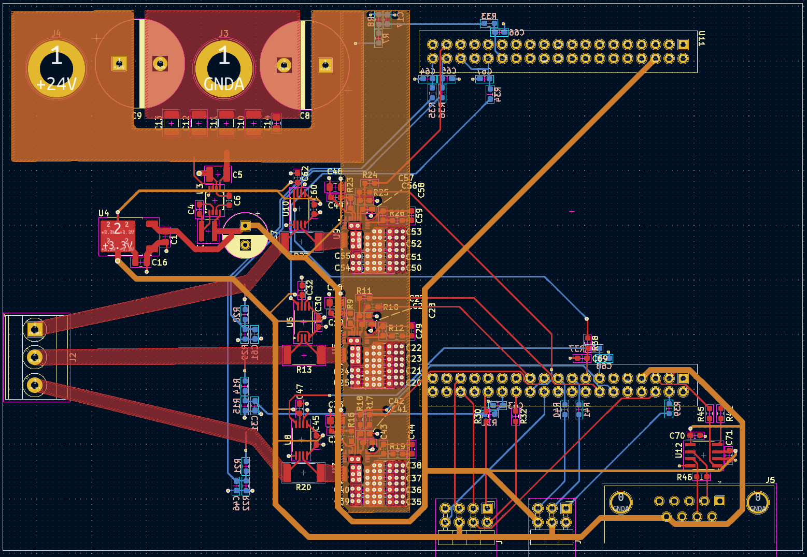
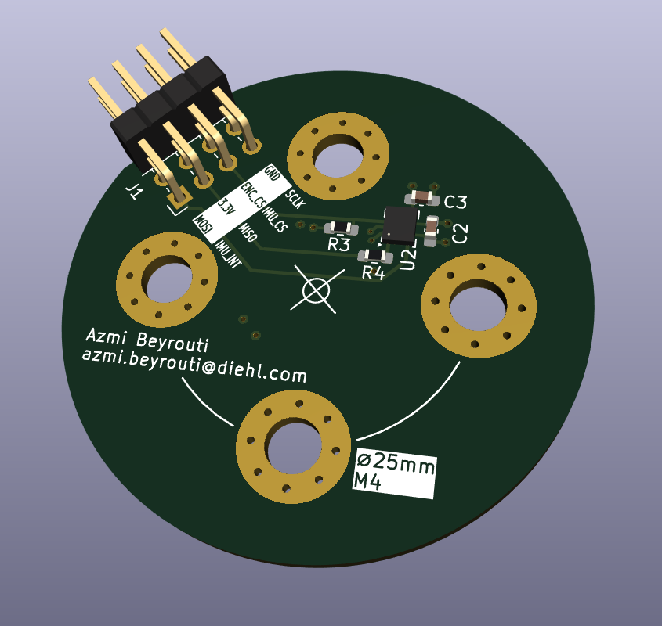
Ist-Stand
Kick-Off Bachelorarbeit
Schaltplan einer Halbbrücke
STM32 Pinzuweisung
3D-Modell des Sensor-Moduls
Layout der Testplattform

